Slide 2
¿Qué te gusta comer?

Slide 3
Spanish | English
¿Qué prefieres….? | What do you prefer….?
¿Qué comes para…? | What do you eat for…?
¡Qué delicioso! | How delicious!
¡Qué horrible! | How horrible!
Me gusta…. | I like….
Prefiero…. | I prefer…
Como…. | I eat…
¡Buen provecho! | Enjoy your meal!
¡Qué asco!/¡Qué repugnante! | Disgusting!
No me gusta… | I don’t like…

Slide 4
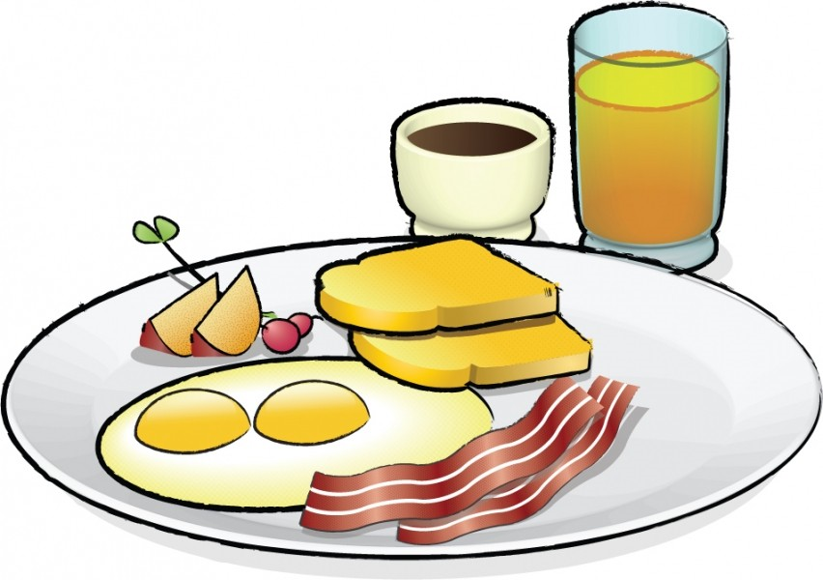
El desayuno

Slide 5
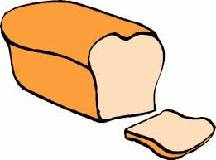
El pan

Slide 6
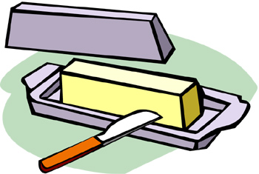
La mantequilla

Slide 7
El huevo

Slide 8
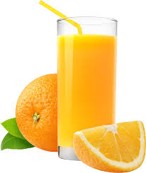
El jugo

Slide 9
El café

Slide 10
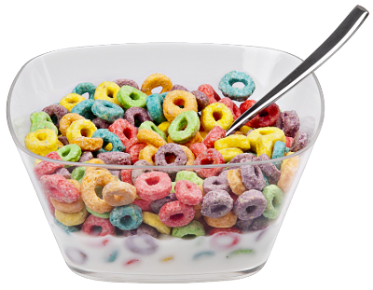
El cereal

Slide 11
La leche

Slide 12
Las uvas

Slide 13
La manzana

Slide 14
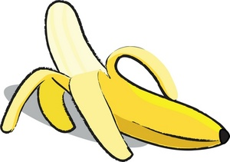
El plátano

Slide 15
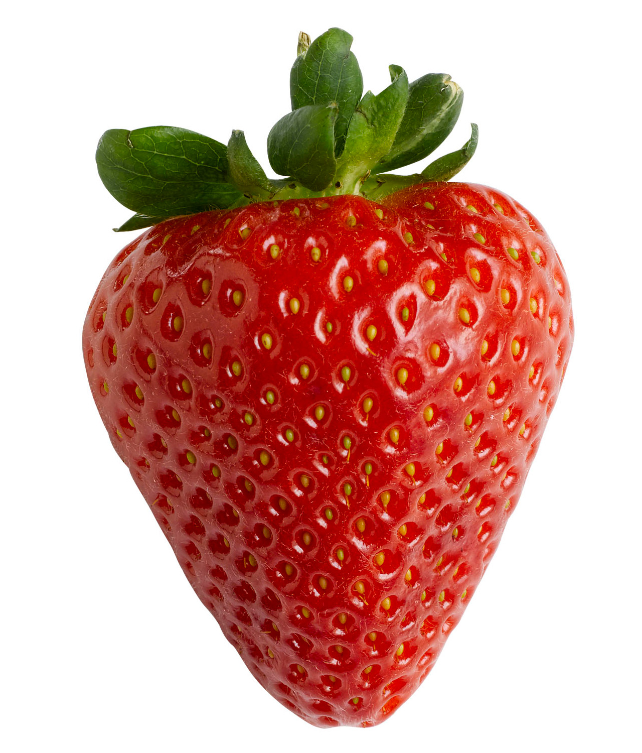
La fresa

